Slide 1
Aspectos a mejorar

Slide 2
El principal problema que identificamos luego de dar una inspección por cada sector de la planta es el almacenamiento de materias primas y producto terminado pues para la capacidad de la empresa, el espacio es reducido, además la organización no es la adecuada y para buscar las telas muchas veces se hace peligroso y tedioso pues son cajas que pesan aproximadamente de 70 a 80 kilos y deben ser bajadas con mucho cuidado.

Slide 3
Por otro lado en cada zona de la empresa se encuentran muchas cajas regadas y sin orden lo que puede generar perdidas al no saber que mercancía se tiene en ellas ni un conteo adecuado, y limitaciones de espacio para las funciones de los empleados.

Slide 4
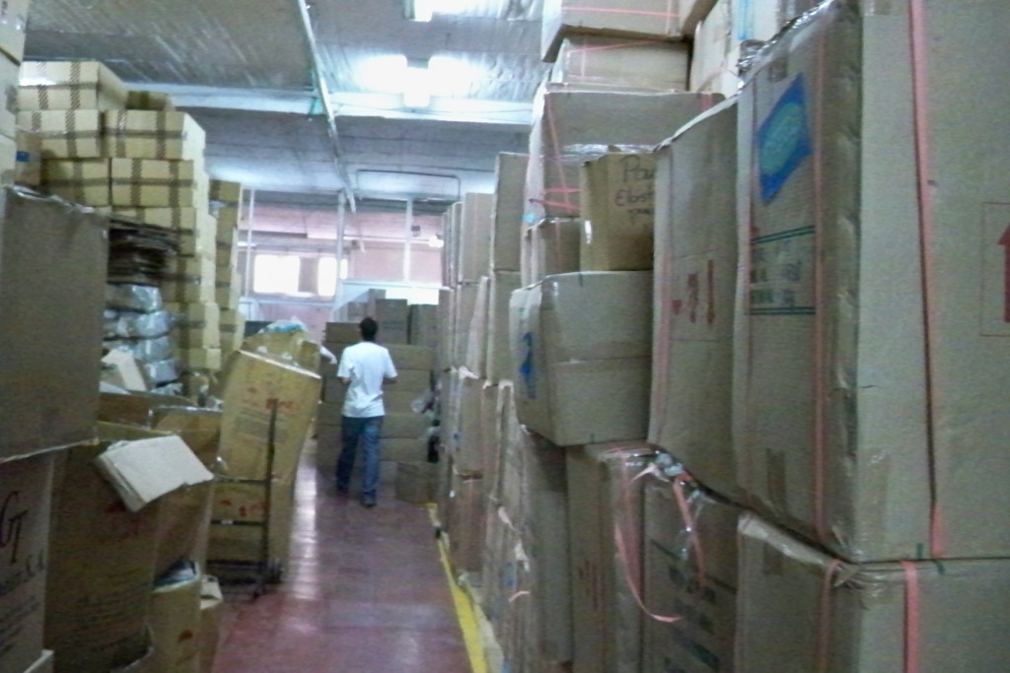
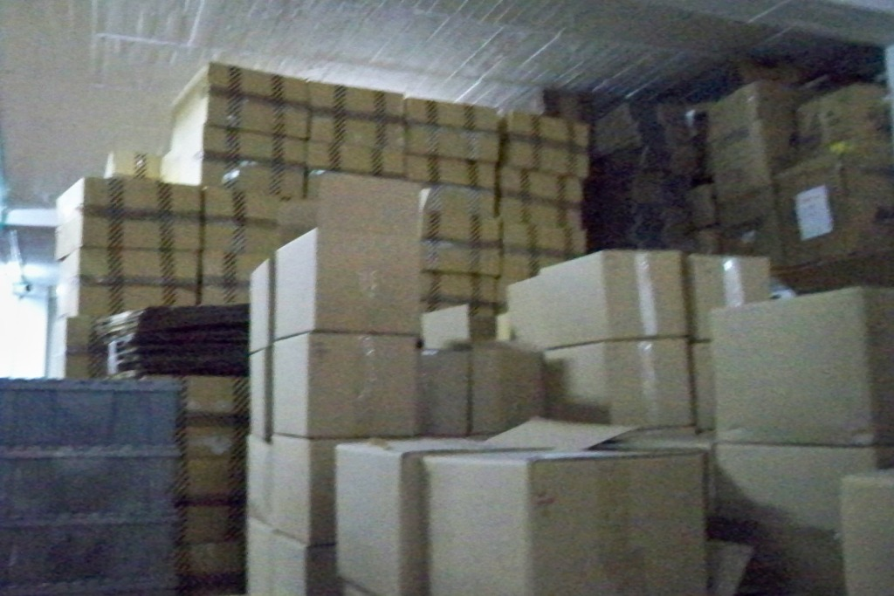

Slide 5
Situación actual
En la actualidad se observa que en los puestos de trabajos algunas cajas con materia primas y telas se encuentran en cualquier lugar expuestas a que les ocurra algo y además generando desorden el lugar de trabajo e impidiendo que este espacio pueda ser utilizado por el operario, y así tener mayor espacio para cumplir con su función.

Slide 6
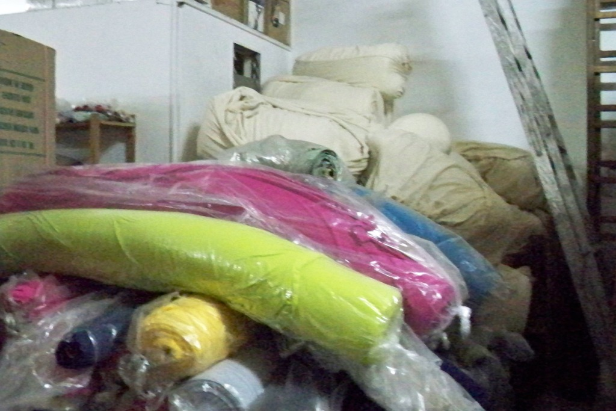
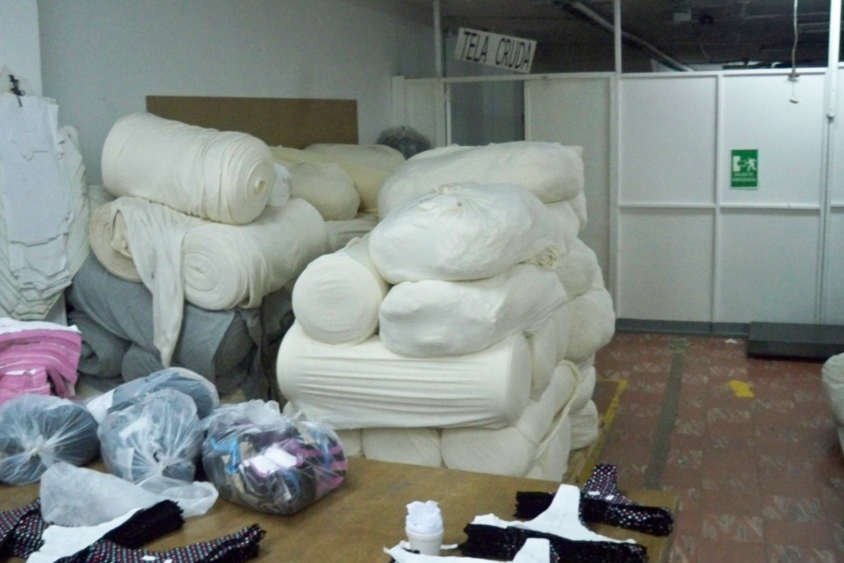

Slide 7
Al hablar con los trabajadores, los jefes y supervisores de la empresa la mayor dificultad que tienen es que, en algunos momentos tienen una gran demanda y la zona de abastecimiento y almacenamiento se hace pequeña para tanto producto terminado y materias primas, y no tiene en donde organizar los productos que van saliendo, y la dificultad es que al exportar los productos se deben utilizar otros sectores de la empresa para almacenar las cajas generando problemas de tipo organizacional, espacial y hasta de costos para ella.

